Slide 1
MHW2
Jhaveil calvino
O46002117
7/4/2021

Slide 2
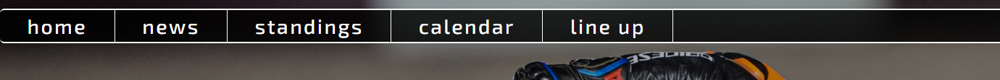
LINE-UP TEAMS
La pagina «Line Up» visualizza a schermo delle breve informazioni su ogni team che partecipa al Motomondiale.
Questa pagina è raggiungibile dalla home del sito, cliccando sul collegamento «line up» presente nella barra di navigazione.

Slide 3
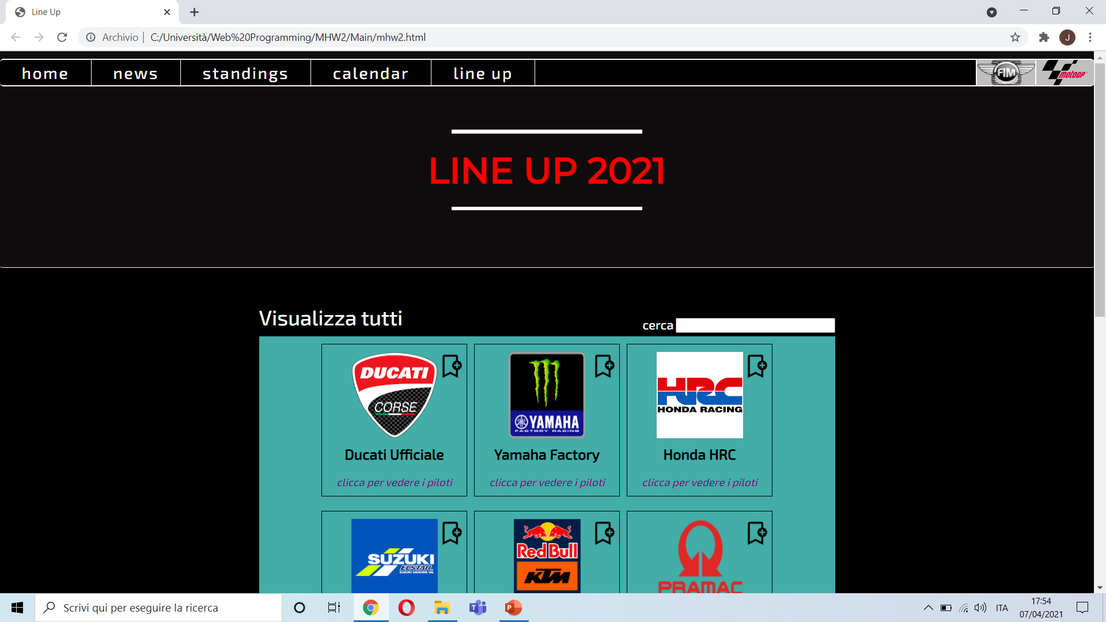

LINE-UP - preferiti
Appena aperta la pagina sarà visualizzabile una griglia che mostra tutti i team. E’ possibile aggiungere un team ai team preferiti cliccando sul bookmark presente vicino al logo del team.

Slide 4
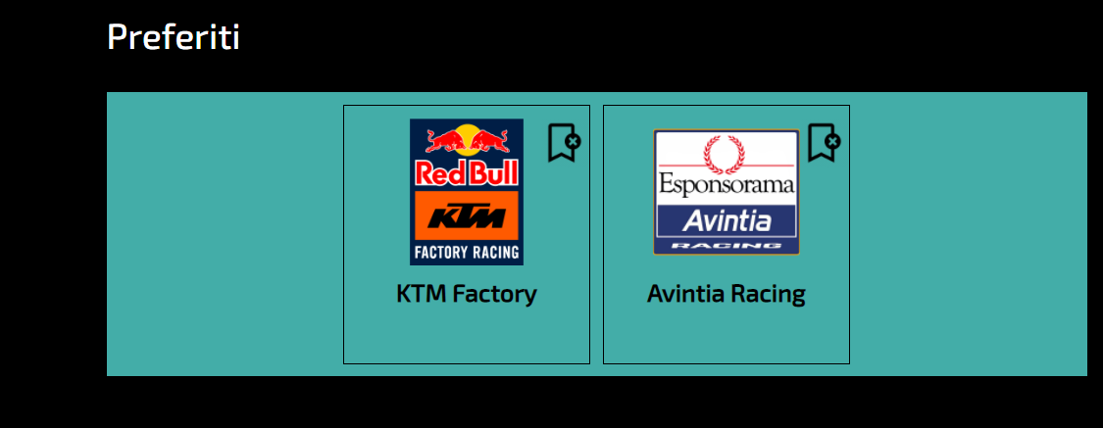

LINE-UP - preferiti
Una volta aggiunto un team preferito verrà creata una nuova sezione dedicata a contenere i team preferiti, essa una volta che sarà vuota scomparirà. Per rimuovere un team dai preferiti basta ricliccare sulla nuova immagine del bookmark.

Slide 5
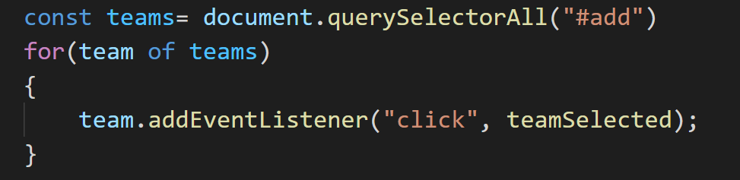
Preferiti - JavaScript
La funzione che permette di eliminare un elemento dalla lista completa dei team per poi aggiungerlo nella sezione dei preferiti è «teamSelected».
L’evento che fa scatenare la funzione teamSelected è stato associato all’immagine del bookmark

Slide 6
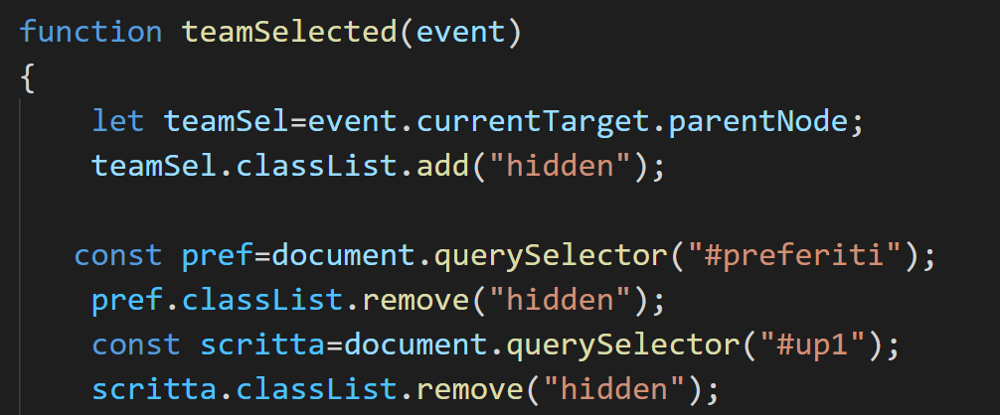
Preferiti – Funzione teamSelected
Appena chiamata la funzione teamSelected, il suo primo compito è quello di prendere il parentNode dell’oggetto che ha fatto scatenare l’evento, cioè il contenitore(div) che racchiude tutte le informazioni di un certo team tra cui: il nome, il logo ed i nomi dei piloti visualizzabili grazie ad un’altra funzione.
Successivamente, se la sezione dei preferiti fosse stata vuota viene rimossa la classe .hidden associata ad essa.

Slide 7
Preferiti – Funzione teamSelected
La funzione segue con un ciclo for, dove viene confrontato l’id del team selezionato dall’utente con tutti i team presenti nel file «contents.js».
Una volta che verrà trovata la giusta corrispondenza la funzione provvedere a creare dinamicamente degli oggetti prendendo i dati direttamente dal file «contents.js» e inserirli nella sezione dei preferiti, verrà aggiunta la classe «hidden» al div del team nella sezione dei team visualizzabili.
Viene inoltre istanziata anche l’immagine del bookmark associata all’evento di rimozione dai preferiti, teamUnselected, il compito di quest’ultima sarà l’inverso di teamSelected: ovvero elimina i dati del team nella sezione dei preferiti e riaggiunge la classe «hidden» al div della lista completa dei team selezionabili.

Slide 8
LINE-UP - ricerca
Sopra la griglia con la lista completa del team è presente la barra di ricerca, che ad ogni lettera inserita o cancellata filtrerà i team visualizzabili secondo la stringa richiesta.

Slide 9
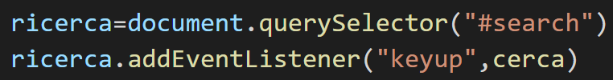
Ricerca – funzione cerca
La funzione di ricerca viene associata all’oggetto di tipo «input type=‘text’», con id #search, presente sopra la lista dei team disponibili. Per ogni lettera aggiunta o rimossa verrà richiamata la funzione cerca().

Slide 10
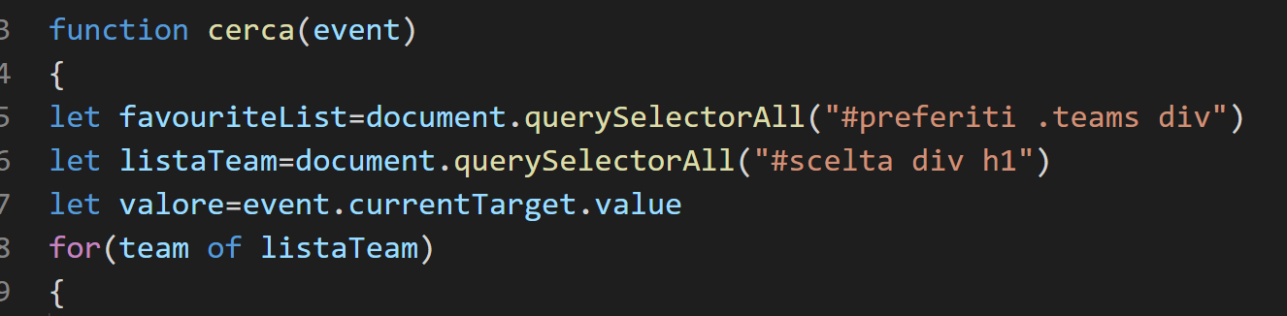
Ricerca – funzione cerca
Cerca() funziona tramite un confronto che viene effettuato dal valore preso in input, trasformato in lower case, con il nome del team presente nel div di ciascun team, anch’esso trasformato in lower case,( poteva anche essere usato l’id dei div, ma visto che ciascun id è associato ad un solo nome del team risulta equivalente, per cui questa scelta non ha un motivo specifico).

Slide 11
Ricerca – funzione cerca
Lo scopo principale di quesa funzione è quello di rendere visibile solamente i team che corrispondono al valore inserito in input, e nascondere tutti gli altri.
Nel corpo della funzione sono presenti anche delle condizioni che permettono alla funzione di capire se un determinato team è presente già nei preferiti oppure no. In tal caso il team ovviamente non sarà visualizzato nella lista di tutti team.
Alla fine della funzione è presente una condizione di reset, che controlla se la stringa in input sia nulla. In questo caso visualizza tutti team, tranne quelli presenti nella sezione dei preferiti.

